Slide 1
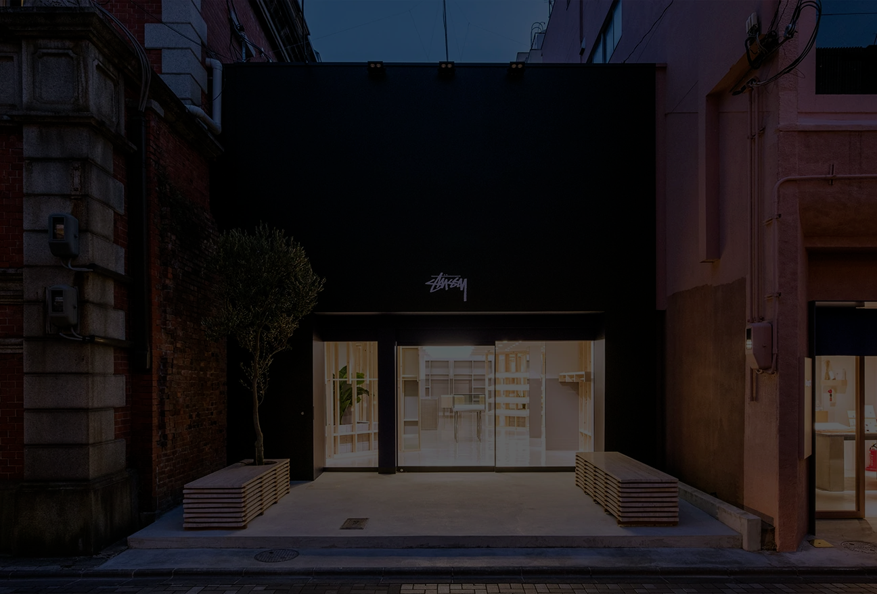
5조
STÜSSY SITE 기획안

Slide 2

CONTENTS
팀원 및 역할
프로젝트 개요
주 기능 정리
개발 일정

Slide 3

0
1
CHAPTER
팀원 및 역할

Slide 4
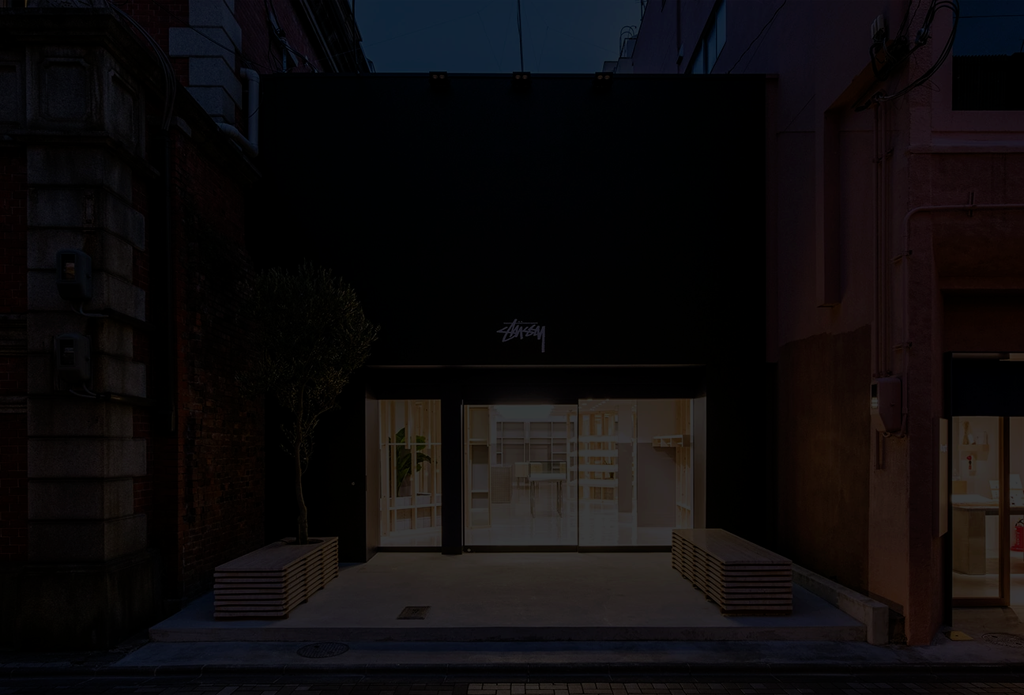
팀장 이동영 - 관리자 페이지, 결제
팀원 임경한 - DB구조 작업, 장바구니 주문 내역
장원영 - 로그인, 회원가입, 검색
전주홍 - 화면 구현, 문의사항

Slide 5
0
2
CHAPTER
프로젝트 개요

Slide 6
사용자 페이지 기능
회원가입 / 회원 정보 수정
로그인
검색 기능
문의사항
장바구니
결제
주문 목록 조회

Slide 7
2. 관리자 페이지 기능
회원 목록 관리
상품 관리
주문 목록 관리
문의사항 관리

Slide 8
0
3
CHAPTER
주 기능 정리
사용자 페이지
관리자 페이지

Slide 9
0
3
CHAPTER
주 기능 정리
사용자 페이지
관리자 페이지

Slide 10
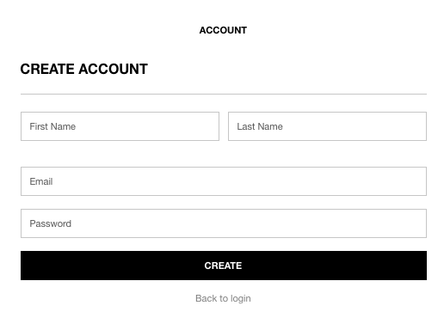
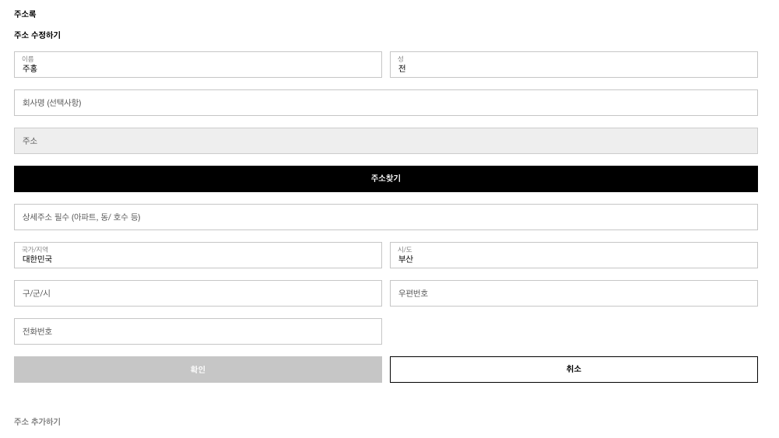
1. 사용자 페이지 기능
1
회원 가입 / 회원 정보 수정
회원가입 Validation 처리
아이디 중복
비밀번호 글자수 제한(8 ~ 15자)
비밀번호 더블 체크
이메일 / 전화번호 형식 체크
Username 변경 불가
주소 수정 및 추가
전화번호 수정

Slide 11
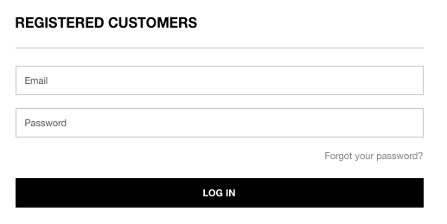
1. 사용자 페이지 기능
2
로그인
Security 로그인 방식 적용
로그인 성공 시 메인 페이지 / 실패 시 alert 창
비밀번호 분실 시 변경 기능 구현

Slide 12
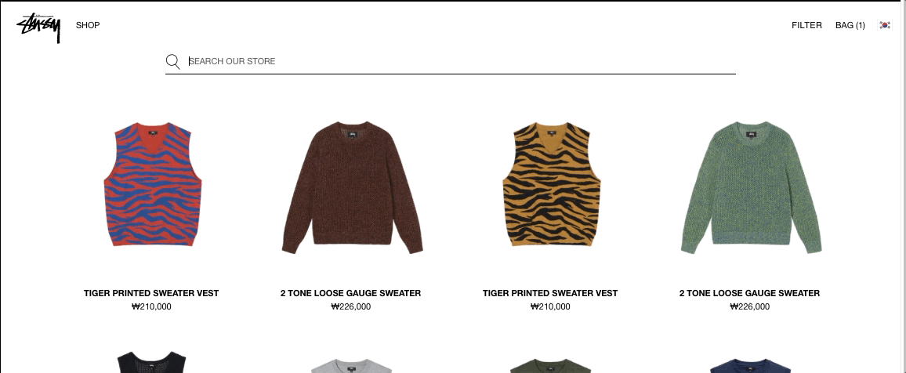
사용자 페이지 기능
3
검색 기능
- 검색어 자동완성 기능

Slide 13
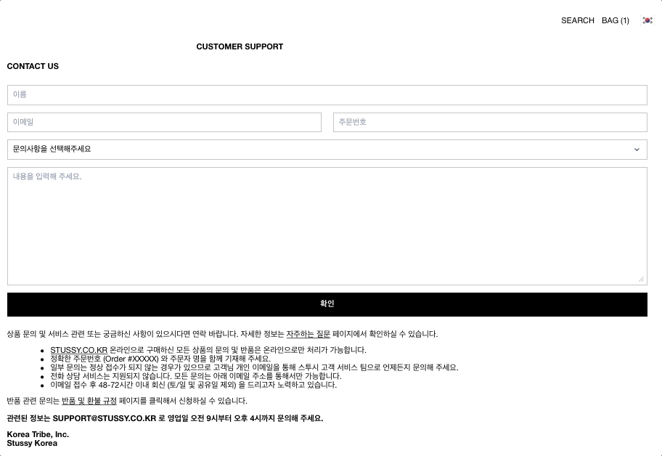
사용자 페이지 기능
4
문의 사항
문의사항 카테고리 기능
작성했던 문의사항 조회 기능

Slide 14
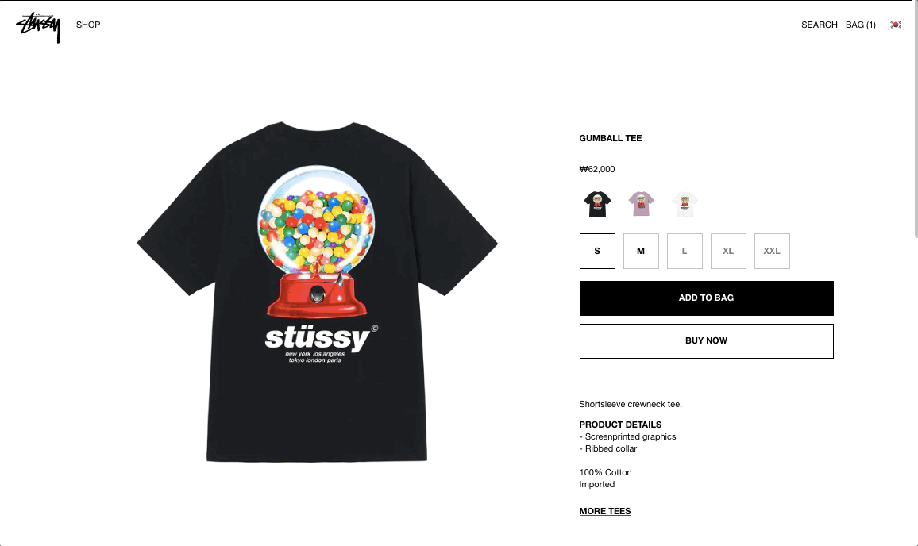
사용자 페이지 기능
5
장바구니
장바구니 추가 및 삭제
주문하기 버튼 활성화(약관 동의)
비회원 시에도 장바구니 추가 가능

Slide 15
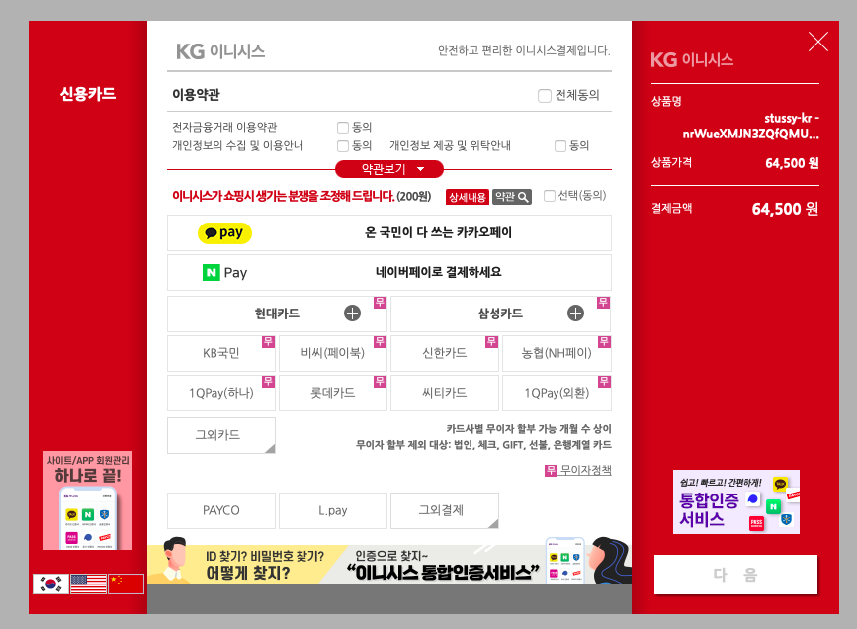
사용자 페이지 기능
6
결제
- i‘mport 를 이용한 결제 기능 구현

Slide 16
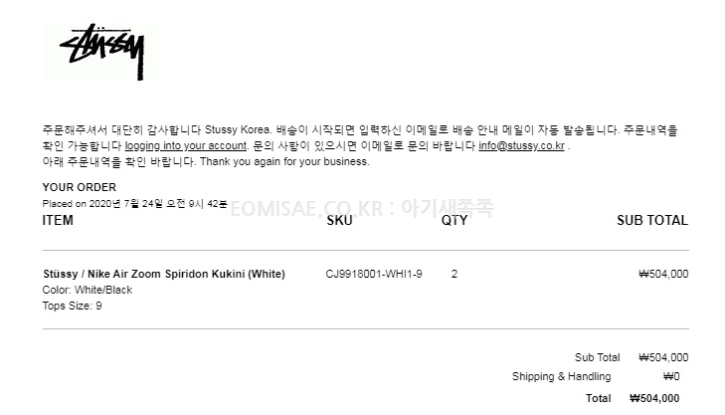
사용자 페이지 기능
7
주문내역 조회
결제 완료 시 상품 수량 및 금액 확인 기능

Slide 17
0
3
CHAPTER
주 기능 정리
사용자 페이지
관리자 페이지

Slide 18
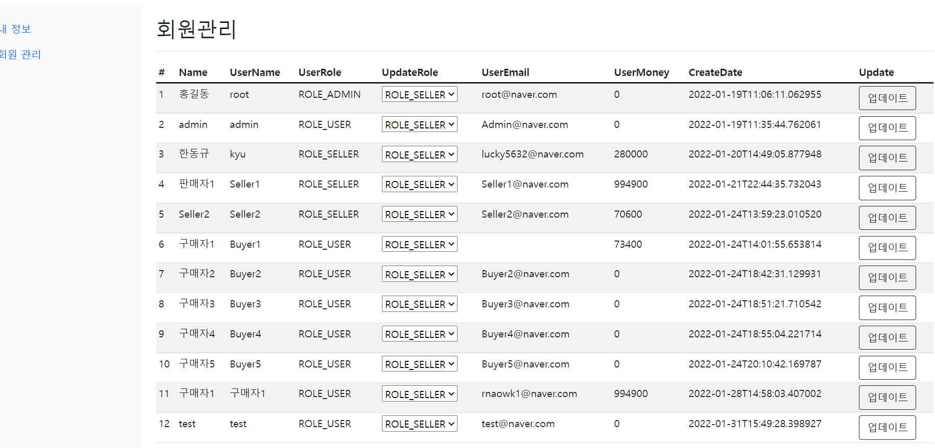
관리자 페이지 기능
1
회원 목록 관리
Ex)
현재 가입된 회원 정보 조회
UserRole Update 기능(관리자, 사용자 구분)
회원 구분(관리자, 사용자, 회원 탈퇴자 구분)

Slide 19
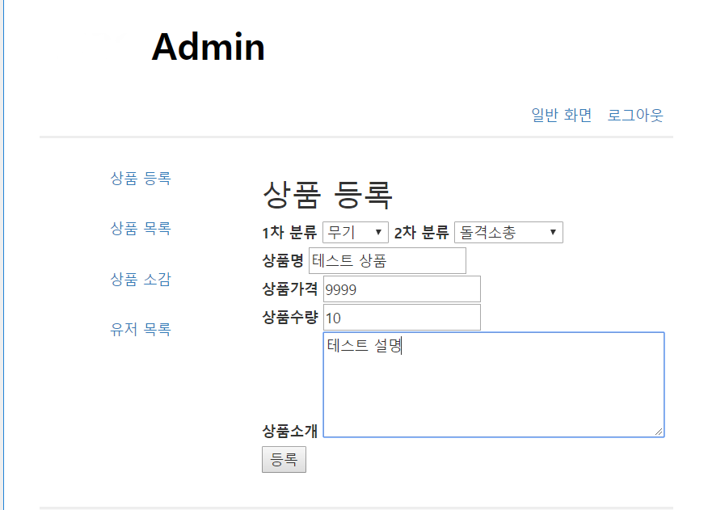
관리자 페이지 기능
2
상품 관리
Ex)
상품 등록 기능
재고 수량, 상품 수정 및 삭제 기능 구현

Slide 20
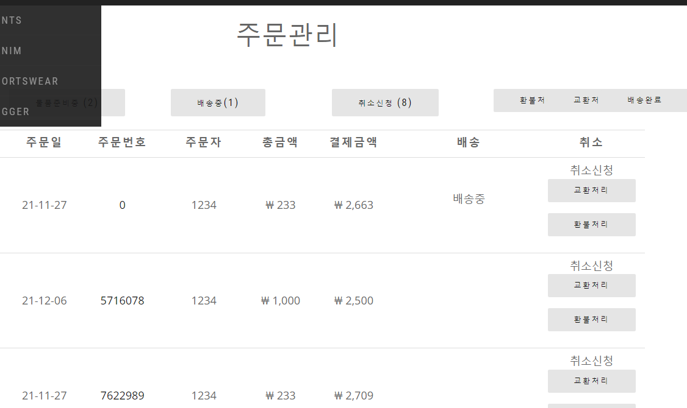
관리자 페이지 기능
3
주문 목록 관리
결제가 완료 시 상품 상태(결제완료, 배송중)
사용자 교환, 환불 요청 시 처리 기능
기타 사유로 인한 관리자 취소 처리

Slide 21
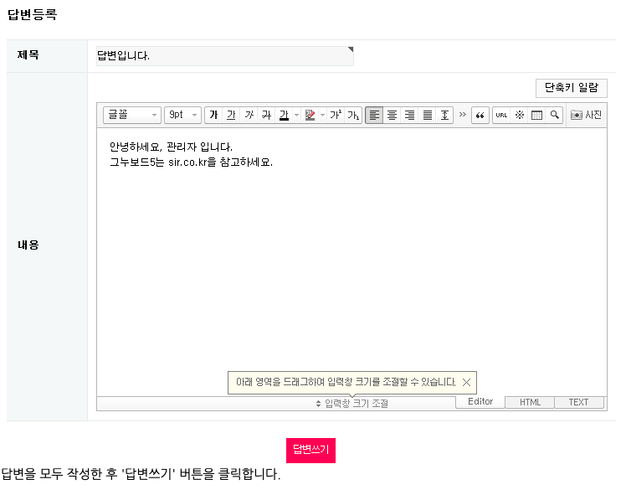
관리자 페이지 기능
4
문의사항 관리
Ex)
- 사용자가 문의사항 등록 시
답변 가능한 문의사항 게시판 구현

Slide 22
0
4
CHAPTER
개발 일정

Slide 23
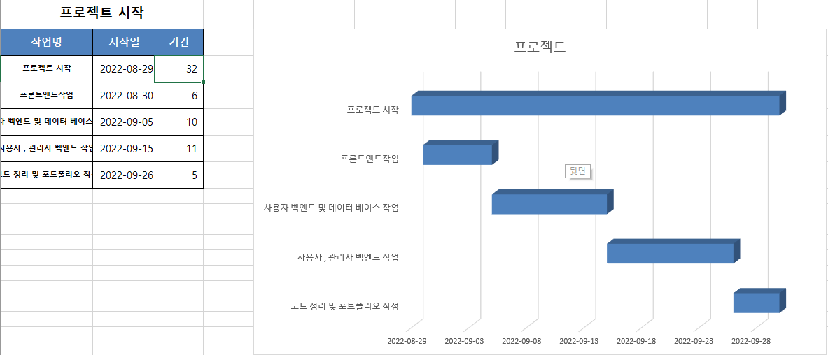

Slide 24

THANK
YOU EVERYONE

